Slide 1


Slide 2

Il convient de lancer le mode diaporama pour la diffusion de la leçon en classe
Réservé à l’enseignant (e)

Slide 3




Pictogrammes
Réservé à l’enseignant (e)
L’enseignant parle
Diffusion d’un média
Média en cours de diffusion
Fin du média. Passer au slide suivant
Expliquer, donner une consigne
Désigner un élève

Slide 4
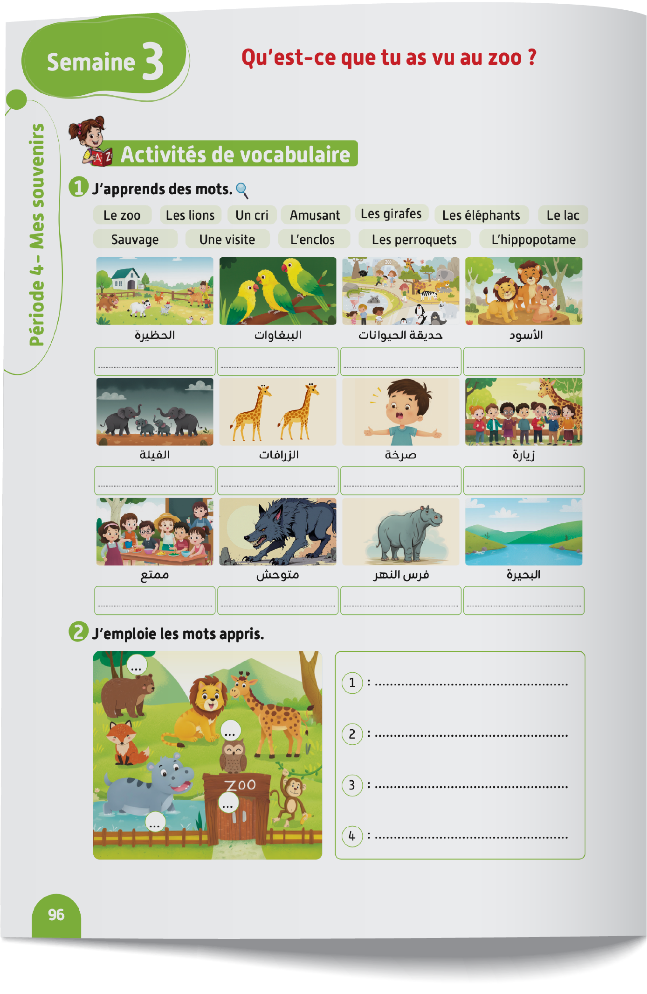
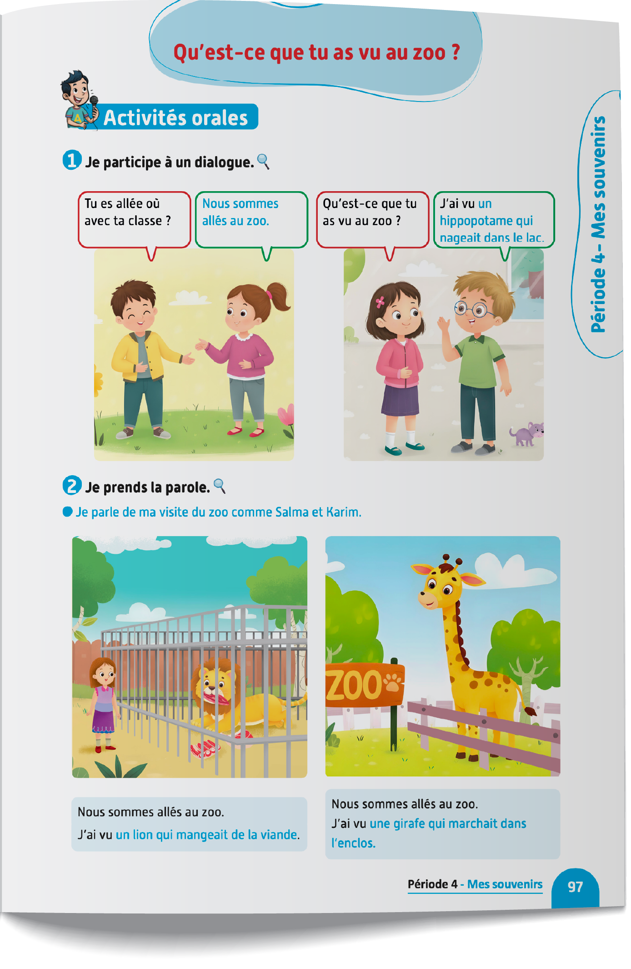
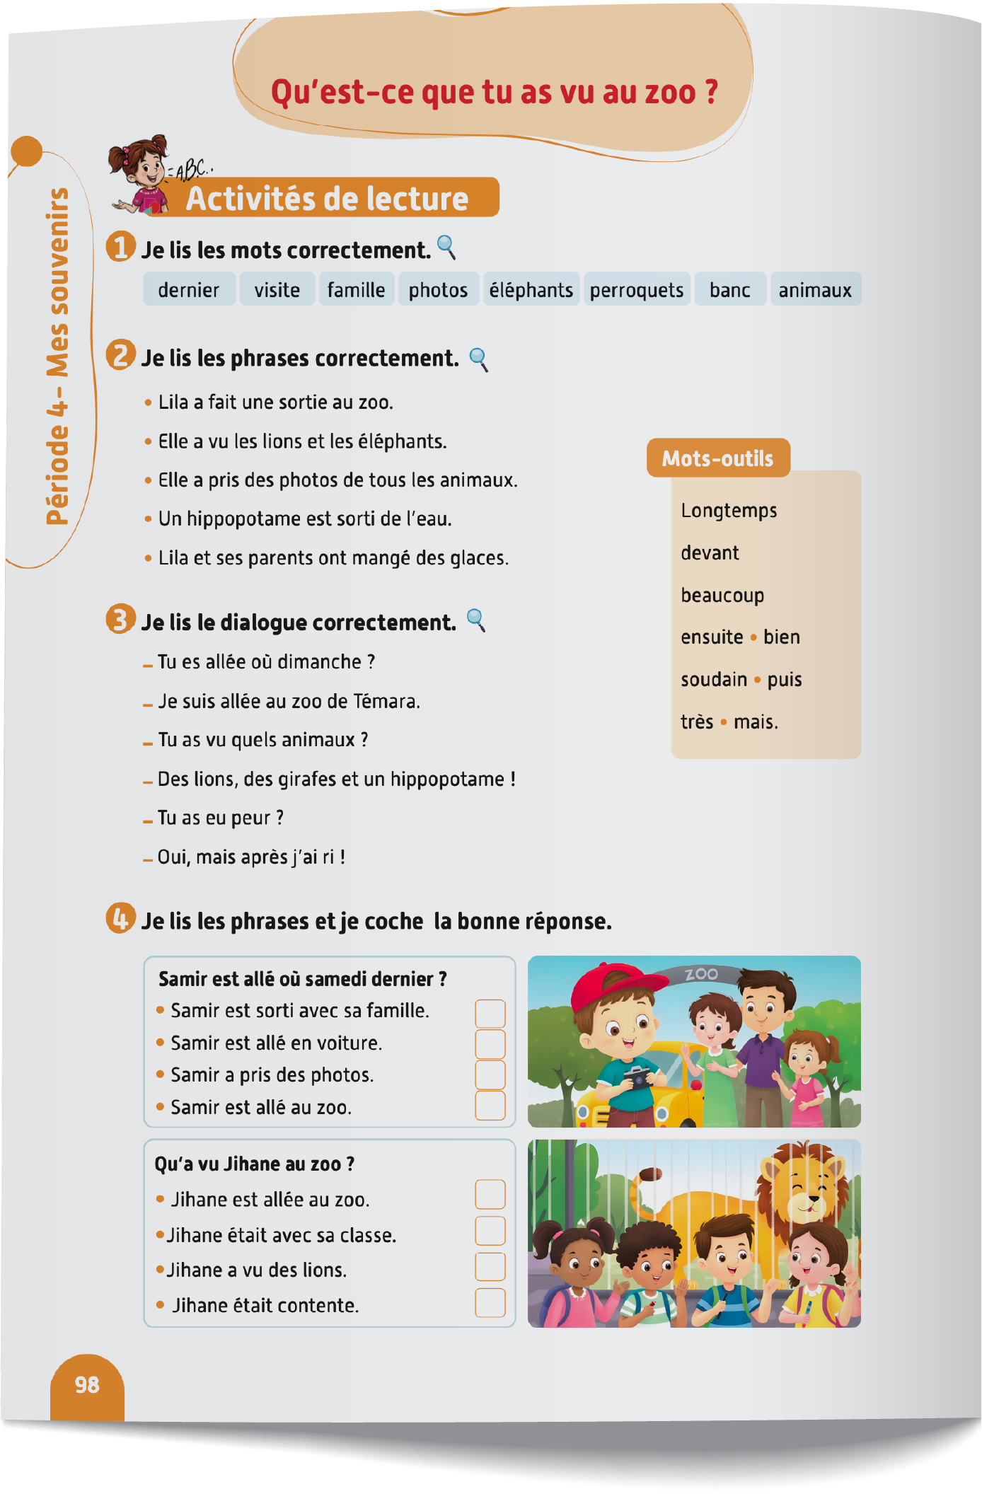
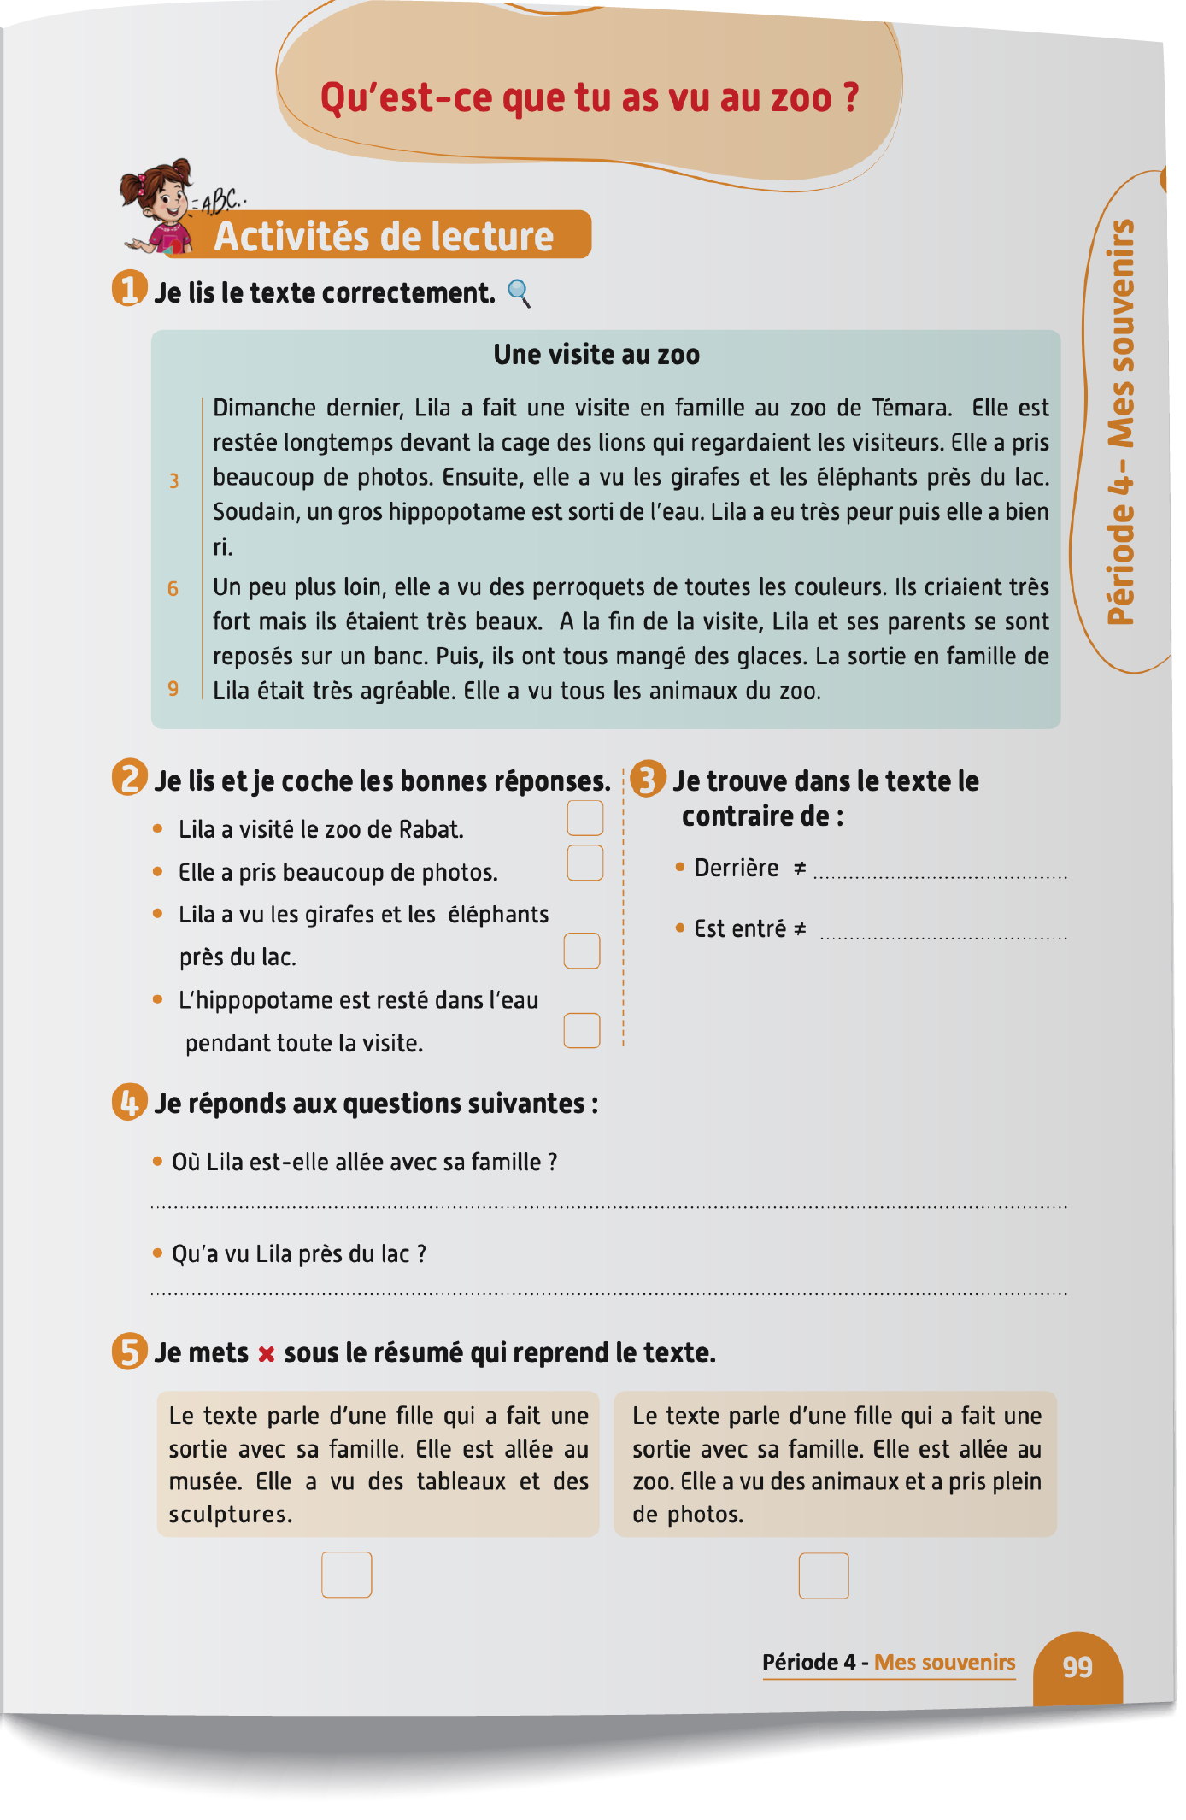
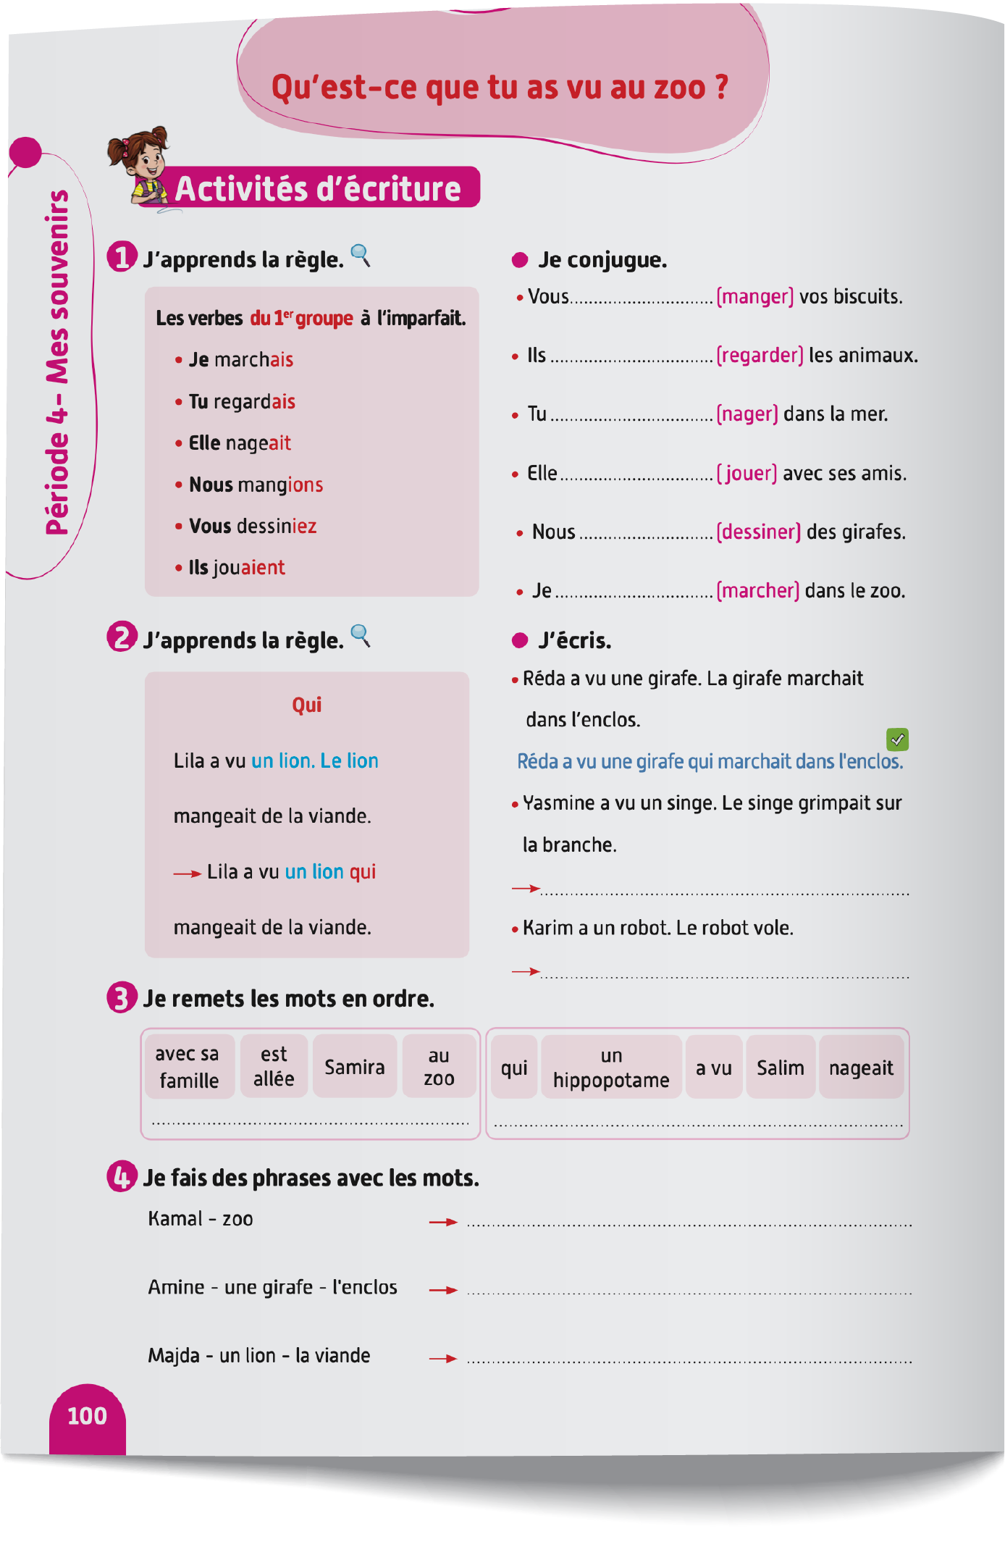
Contenu de la semaine
Réservé à l’enseignant (e)

Slide 5

Organisation de la semaine
Réservé à l’enseignant (e)
Séance 1
Séance 4
Présentation du vocabulaire
Exploitation du vocabulaire
Activités de vocabulaire sur livret
Oral – Dialogue
Lecture – texte
Ecriture – Phrases
Séance 2
Séance 5
Oral – Acte de parole 1
Ecrit – Point de langue 1
Lecture – Mots avec difficultés
Oral – Prise de parole
Lecture – Compréhension de texte
Ecriture – Phrases
Séance 3
Séance 6
Oral - Acte de parole 2
Ecrit – Point de langue 2
Lecture – Phrases
Révision
Lecture offerte

Slide 6



Plan de la séance 4
Réservé à l’enseignant (e)
1. Dialogue
Dialogue reprenant les actes de parole enseignés.
Texte : Fluidité.
Écrire des phrases.

Slide 7




Bonjour les enfants ! La leçon de français commence maintenant.

Slide 8


Lecture de la vidéo.

Slide 9

Nous allons écouter le dialogue une deuxième fois.

Slide 10
Lecture de la vidéo.

Slide 11


Maintenant, on va répéter le dialogue ensemble. Je vais lire chaque réplique et vous allez répéter après moi.
Bonjour Nada !
Salut !
Qu’est-ce que tu as fait hier à l’école ?
Hier, j’ai fait de la lecture. Et toi, qu’est-ce que tu as fait hier à l’école ?
J’ai fait les maths. Est-ce que tu as fait de l’écriture ?
Non, je n’ai pas fait d’écriture.
Et toi, est-ce que tu as fait de l’histoire ?
A bientôt Majd !

Slide 12
Maintenant, on va répéter le dialogue ensemble. Je vais lire chaque réplique et vous allez répéter après moi.
Oui, j’ai fait aussi de l’histoire. Tu étais où le
week-end dernier ?
J’étais chez ma cousine Majda.
Et toi, tu étais où mardi dernier ?
Moi, j’étais chez mon cousin Sami. Et qu’est-ce que tu as fait avec ta cousine ?
J’ai joué avec ma cousine aux cartes. Et toi, qu’est-ce que tu as fait avec ton cousin ?
J’ai joué au ballon avec mon cousin dans le parc.
A bientôt Majd !

Slide 13
Maintenant, on va répéter le dialogue ensemble. Je vais lire chaque réplique et vous allez répéter après moi.
Tu es allée où avec ta classe ?
Je suis allée au zoo.
Qu’est-ce que tu as vu au zoo ?
J’ai vu des perroquets et des lions. Et toi ? Qu’est-ce que tu as vu dans la ferme ?
J’ai vu des vaches et des moutons qui mangeaient de l’herbe.
Au revoir !
À bientôt !
A bientôt Majd !

Slide 14


Maintenant, on va comprendre le sens du dialogue. Qui veut expliquer, dans sa langue, de quoi ont parlé Majd et Nada ?
De quoi ont parlé Majd et Nada ?

Slide 15

Maintenant, on va jouer ce dialogue. On va le faire en 3 étapes. Soyez attentifs.
Etape 1
Etape 2
Etape 3

Slide 16
Etape 1. Je vais vous expliquer la situation.
Etape 1
Etape 2
Etape 3
Situation : Le garçon et la fille sont dans la cour de récréation. Chacun pose à l’autre les questions suivantes :
Qu’est-ce que tu as fait hier à l’école ?
Est-ce que tu as fait __________ ?
Tu étais où _______ dernier ?
Qu’est-ce que tu as fait avec ______?
Tu es allé où ______ ?
Qu’est-ce que tu as vu______?

Slide 17
Etape 2. Chacun réfléchit silencieusement à ce qu’il va dire dans le dialogue.
Etape 1
Etape 2
Etape 3
Situation : Le garçon et la fille sont dans la cour de récréation. Chacun pose à l’autre les questions suivantes :
Qu’est-ce que tu as fait hier à l’école ?
Est-ce que tu as fait __________ ?
Tu étais où _______ dernier ?
Qu’est-ce que tu as fait avec ______?
Tu es allé où ______ ?
Qu’est-ce que tu as vu______?

Slide 18
Etape 3. Maintenant, vous allez jouer le dialogue. Qui veut passer au tableau ?
Etape 1
Etape 2
Etape 3
Situation : Le garçon et la fille sont dans la cour de récréation. Chacun pose à l’autre les questions suivantes :
Qu’est-ce que tu as fait hier à l’école ?
Est-ce que tu as fait __________ ?
Tu étais où _______ dernier ?
Qu’est-ce que tu as fait avec ______?
Tu es allé où ______ ?
Qu’est-ce que tu as vu______?

Slide 19

Maintenant, tout le monde participe. Jouez le dialogue avec votre voisin.
Qu’est-ce que tu as fait hier à l’école ?
Est-ce que tu as fait __________ ?
Tu étais où _______ dernier ?
Qu’est-ce que tu as fait avec ______?
Tu es allé où ______ ?
Qu’est-ce que tu as vu______?

Slide 20
Plan de la séance 4
Réservé à l’enseignant (e)
Dialogue reprenant les actes de parole enseignés.
2. Lecture
Texte : Fluidité.
Écrire des phrases.

Slide 21

Maintenant, on va faire de la lecture.

Slide 22
C’est le mot : soudain.
On va l’épeler : s – o – u – d – a – i - n.
soudain

Slide 23
C’est le mot : mais.
On va l’épeler : m – a – i – s.
mais

Slide 24
Qui veut lire ?
soudain mais

Slide 25
On va lire ensemble ce texte du livret page 99. On va le découper en 3 parties. Après, vous allez le lire tout seuls.

Slide 26
Lisez la première partie du texte silencieusement. Après, je vais diffuser une lecture audio.
Partie 1
Partie 2
Partie 3
Une visite au zoo
Dimanche dernier, Lila a fait une visite en famille au zoo de Témara. Elle est restée longtemps devant la cage des lions qui regardaient les visiteurs. Elle a pris beaucoup de photos. Ensuite, elle a vu les girafes et les éléphants près du lac.

Slide 27

Lecture en cours.
Partie 1
Partie 2
Partie 3

Slide 28
Qui veut lire le texte ?
Partie 1
Partie 2
Partie 3
Une visite au zoo
Dimanche dernier, Lila a fait une visite en famille au zoo de Témara. Elle est restée longtemps devant la cage des lions qui regardaient les visiteurs. Elle a pris beaucoup de photos. Ensuite, elle a vu les girafes et les éléphants près du lac.

Slide 29
On passe à la deuxième partie du texte. Lisez en silence.
Partie 1
Partie 2
Partie 3
Soudain, un gros hippopotame est sorti de l’eau. Lila a eu très peur puis elle a bien ri.
Un peu plus loin, elle a vu des perroquets de toutes les couleurs. Ils criaient très fort mais ils étaient très beaux.

Slide 30
Lecture en cours.
Partie 1
Partie 2
Partie 3

Slide 31
Qui veut lire le texte ?
Partie 1
Partie 2
Partie 3
Soudain, un gros hippopotame est sorti de l’eau. Lila a eu très peur puis elle a bien ri.
Un peu plus loin, elle a vu des perroquets de toutes les couleurs. Ils criaient très fort mais ils étaient très beaux.

Slide 32
On passe à la troisième partie du texte. Lisez en silence.
Partie 1
Partie 2
Partie 3
À la fin de la visite, Lila et ses parents se sont reposés sur un banc. Puis, ils ont tous mangé des glaces. La sortie en famille de Lila était très agréable. Elle a vu tous les animaux du zoo.

Slide 33
Lecture en cours.
Partie 1
Partie 2
Partie 3

Slide 34
Qui veut lire le texte ?
Partie 1
Partie 2
Partie 3
À la fin de la visite, Lila et ses parents se sont reposés sur un banc. Puis, ils ont tous mangé des glaces. La sortie en famille de Lila était très agréable. Elle a vu tous les animaux du zoo.

Slide 35
Prenez vos livrets à la page 99.

Slide 36
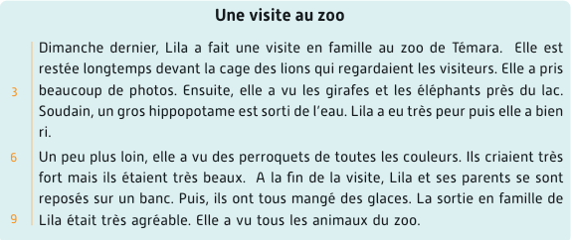

Lisez le texte à votre voisin. Je vais passer entre les rangs pour vous aider.

Slide 37
Plan de la séance 4
Réservé à l’enseignant
Dialogue reprenant les actes de parole enseignés.
Texte : Fluidité.
3. Écriture
Écrire des phrases.

Slide 38
Maintenant, on va faire de l’écriture. On va apprendre à écrire des phrases comme celles-ci.
Lila est allé au zoo de Rabat.
Elle a vu des girafes qui mangeaient.

Slide 39
Qui veut lire ?
Lila est allé au zoo de Rabat.
Elle a vu des girafes qui mangeaient.

Slide 40

Prenez vos cahiers.

Slide 41
Ces mots sont en désordre. Ecrivez sur vos cahiers une phrase correcte à partir de ces mots.
qui dormait
a vu
un ours
Sami

Slide 42
Qui veut lire sa phrase ?

Slide 43

Corrigez. Je n’oublie pas la majuscule au début de la phrase et le point à la fin.
Sami a vu un ours qui dormait.

Slide 44
Ces mots sont en désordre. Ecrivez sur vos cahiers une phrase correcte à partir de ces mots.
est allée
à la ferme
elle

Slide 45
Qui veut lire sa phrase ?

Slide 46
Corrigez. Je n’oublie pas la majuscule au début de la phrase et le point à la fin.
Elle est allée à la ferme.

Slide 47
Prenez vos livrets à la page100.

Slide 48

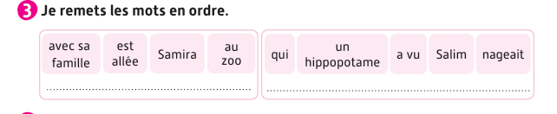
Vous allez faire l’activité 3. Je vais expliquer la consigne et passer entre les rangs pour vous aider.

Slide 49

Corrigez.
Samira est allée au zoo avec sa famille.
Salim a vu un hippopotame qui nageait.

Slide 50
Notez les devoirs à faire à la maison. Vous allez relire le texte de la page 99.

Slide 51

La séance d’aujourd’hui est terminée. À bientôt.

